Slide 1
第7 章 二阶动态电路
用二阶微分方程描述的电路。电路含有两个独立的动态元件。
二阶动态电路的可能形式
电阻性电路
电阻性电路
电阻性电路
L
C
L
L
C
C
(b)
(c)
(a)
电阻性电路
电阻性电路
L₁
L₂
C₁
C₂
(d)
(e)

Slide 2
7.1 二阶电路的典型形式及其数学模型
一）二阶电路的两种典型形式
电阻性电路
R₀
L
L
u_{s}
C
C
(a)
电阻性电路
i_{s}
C
L
C
L
G₀
(b)
本章只讨论：两种典型形式的直流二阶动态电路。

Slide 3
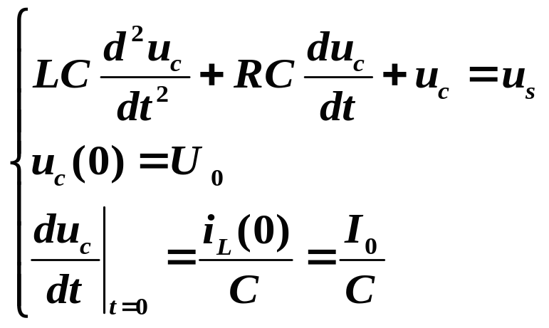
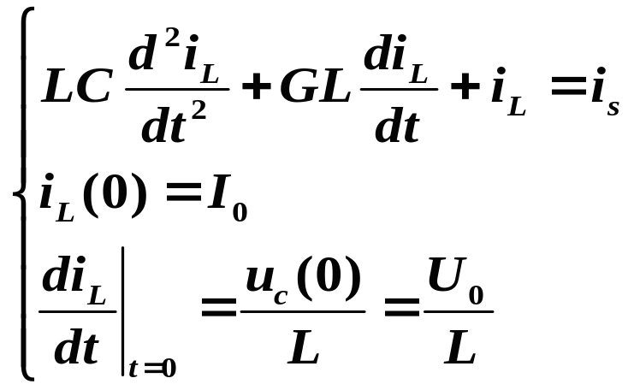
二）典型二阶电路的数学模型
1） RLC串联电路：
2) GCL并联电路：
u_{R}
i_{L}
L
u_{L}
i_{G}
i _{c}
i_{L}
R
i _{s}
u_{C}
G
u_{C}
L
u _{s}
C
C
u _{C}(0 )= U₀，i_{L}(0 )=I₀
u _{C}(0 )=U₀，i_{L}(0 )=I₀
三) RLC串联电路与 GCL并联电路的对偶性

Slide 4
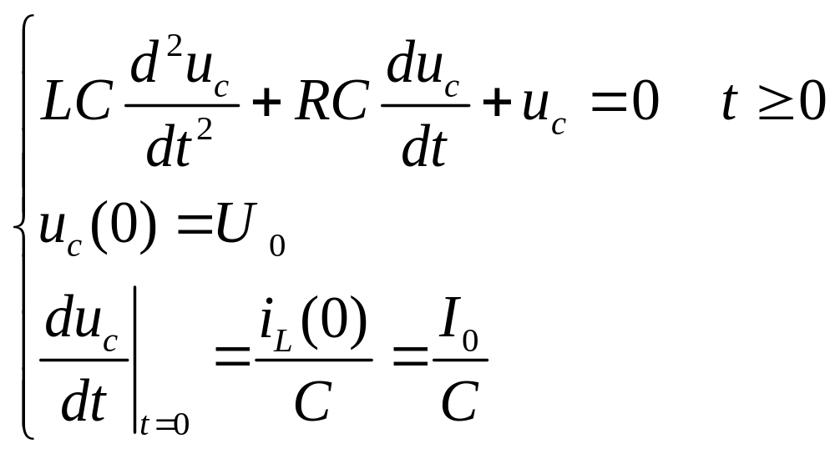
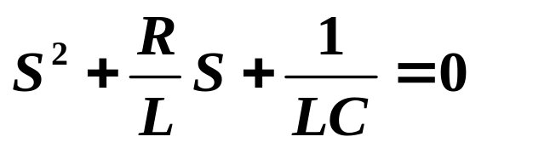
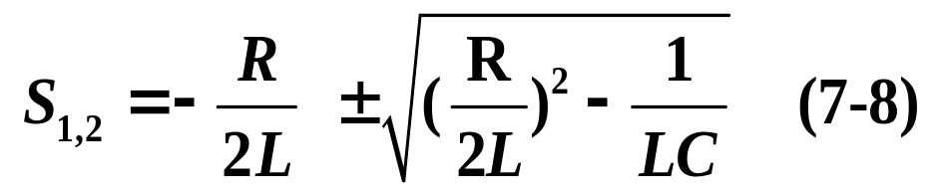
7.2 RLC串联电路的零输入响应
u _{R}
L
R
u_{L}
u_{C}
C
i_{L}
u _{C}(0 )= U₀，i_{L}(0 )=I₀
一）特征方程与特征根
←特征方程
← 特征根（又称固有频率）
特征根的四种可能形式

Slide 5
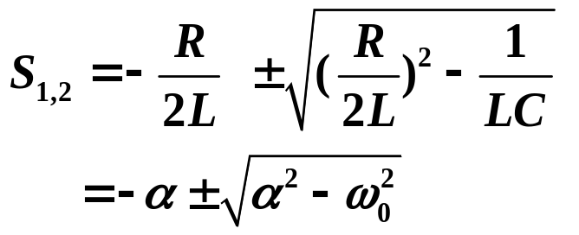
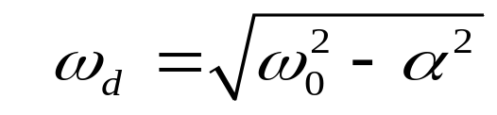
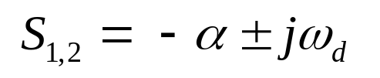
二) 齐次解与特征根的关系(重点)
1）S_{1、}S₂为不相等负实根时（过阻尼）
2）S_{1、}S₂为相等负实根时（临界阻尼）
3）S_{1、}S₂为一对共轭复根时（欠阻尼）
4）S_{1、}S₂为一对纯虚数的共轭复根时（无阻尼）

Slide 6
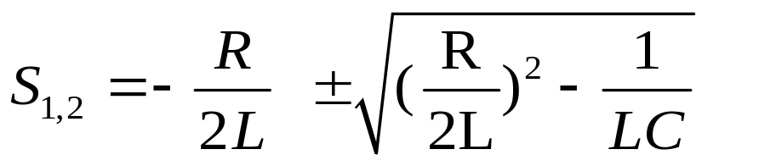
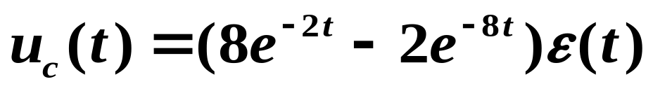
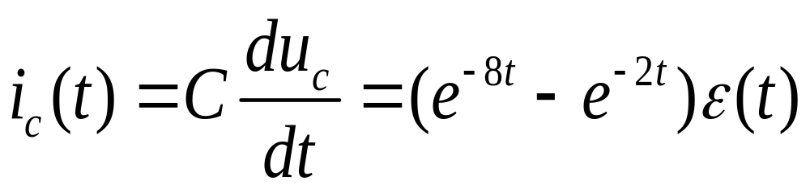
例1：如图所示RLC串联电路，求u_{C}(t)ε(t)和i (t)ε(t)。
R=10 Ω，L=1H，C=1/16 F；u_{C}(0 )=6V，i _{L}(0 )=0A
R
i
L
u_{R}
u_{L}
C
u_{C}

Slide 7
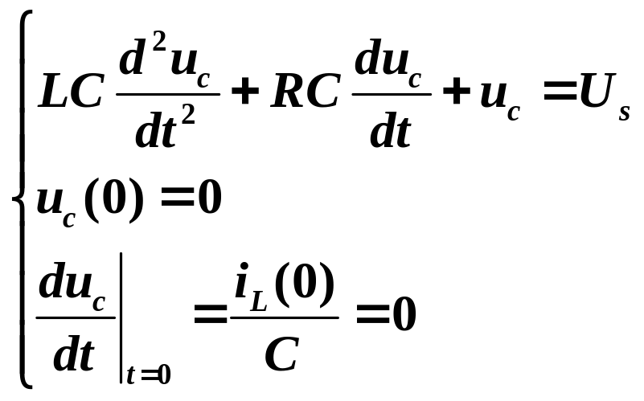

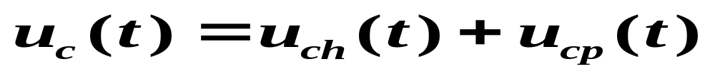
7.3 RLC直流电路的零状态响应
u _{R}
L
R
u_{L}
U_{s}
u_{C}
C
i_{L}
齐次解：据特征根不同，有四种可能形式
特解:由输入决定 u _{c p}= U_{s}

Slide 8
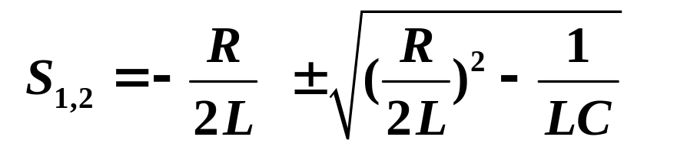
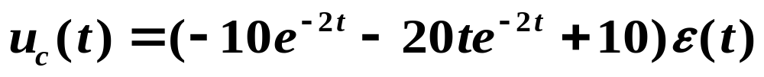
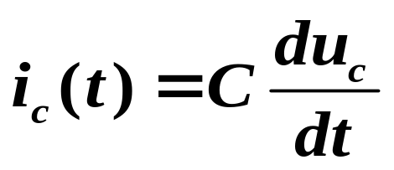
例2：如图所示RLC串联电路，求u_{C}(t), i (t) t 0。
R=1 Ω，L=1/4H，C=1 F；u_{C}(0 )=0V，i_{L}(0 )= 0A
R
i
L
10V
C
u_{C}

Slide 9
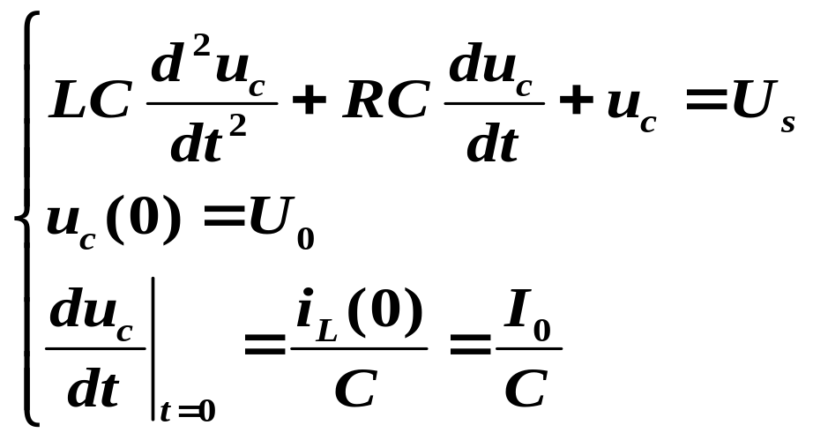

7.4 直流二阶电路的全响应
u _{R}
L
R
u_{L}
U_{s}
u_{C}
C
i_{L}
齐次解：据特征根不同，有四种可能形式
特解:由输入决定 u _{c p}= U_{s}
全响应= 零输入响应+零状态响应

Slide 10
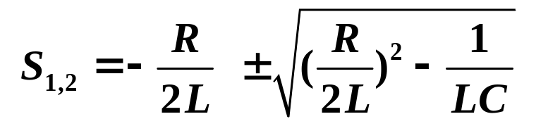
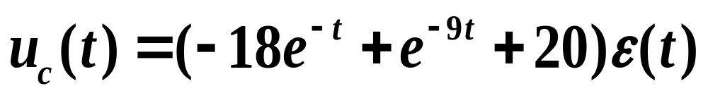
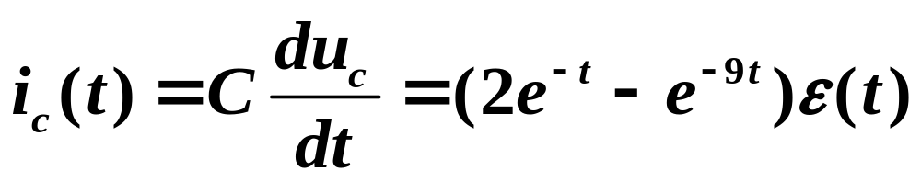
例3：如图所示RLC串联电路，求u_{C}(t )ε(t)和i (t)ε(t)。
R=10 Ω，L=1H，C=1/9 F；u_{C}(0 )=3V，i _{L}(0 )= 1A
u _{R}
L
R
u_{L}
20 ε(t)
u_{C}
C
i_{L}

Slide 11
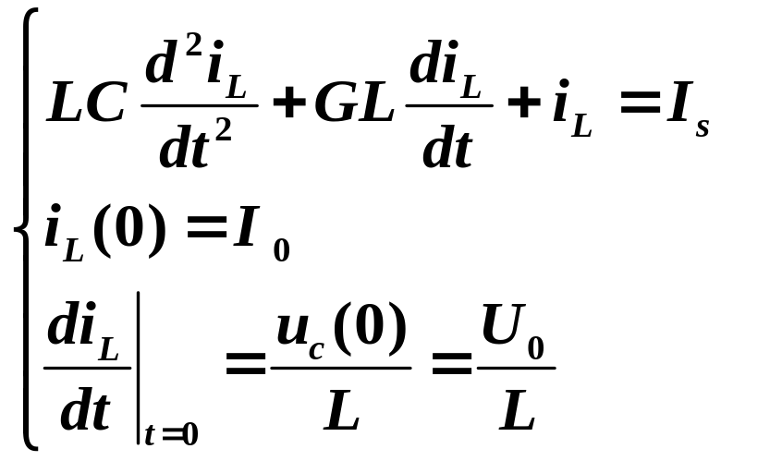
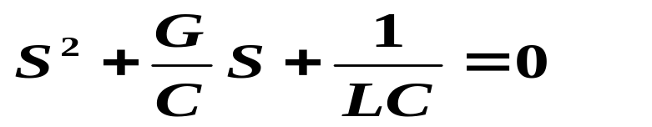
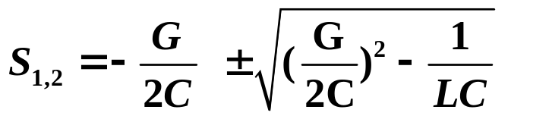
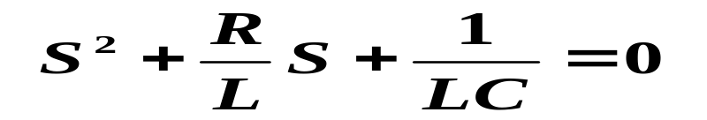
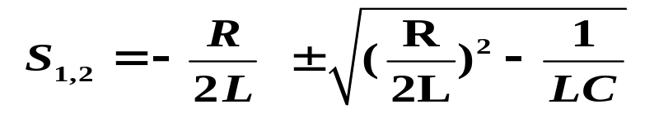
7.5 GCL并联电路（与RLC串联电路对偶）
i_{G}
i _{c}
i_{L}
I_{s}
G
u_{C}
L
C
t  0
← 特征方程
← 特征根（又称固有频率）

Slide 12
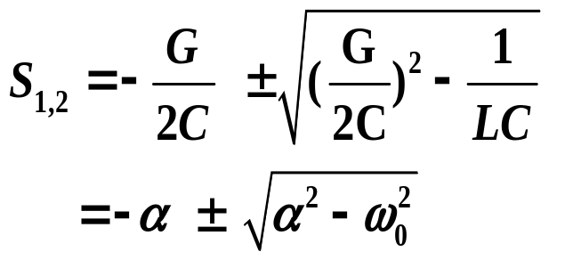
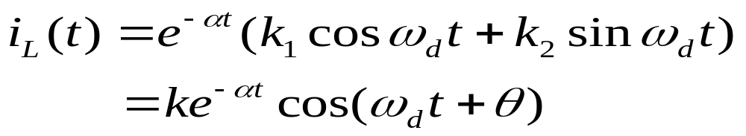
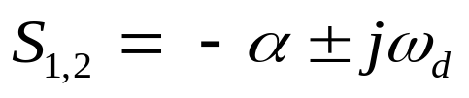
特征根及齐次解的四种可能形式
1）S_{1、}S₂为不相等负实根时（过阻尼）
2）S_{1、}S₂为相等负实根时（临界阻尼）
3）S_{1、}S₂为一对共轭复根时（欠阻尼）
4）S_{1、}S₂为一对纯虚数的共轭复根时（无阻尼）

Slide 13
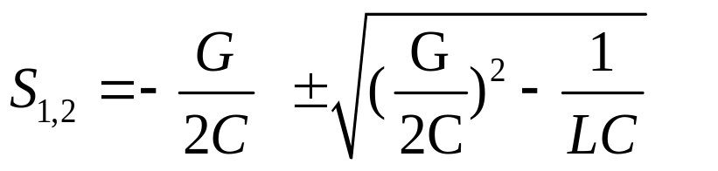
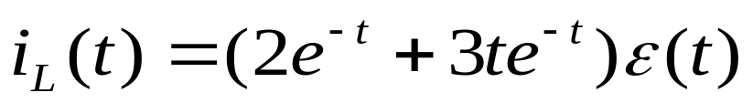
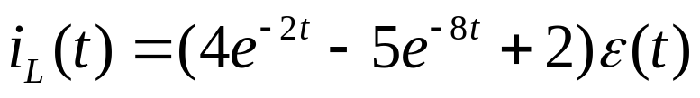
例4：如图所示GCL并联电路，求i _{L}(t)ε(t)
G=2S，L=1H，C=1 F；u_{C}(0 )=1V，i _{L}(0 )= 2A
i_{G}
i _{c}
i_{L}
G
u_{C}
L
C
例5：如图所示GCL并联电路，求i_{L}(t)ε(t)。
G=10S，L=1/16H，C=1 F；u_{C}(0 )=2V，i _{L}(0 )= 1A
i_{G}
i _{c}
i_{L}
2 ε(t)
G
u_{C}
L
C

Slide 14
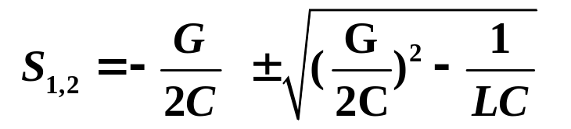
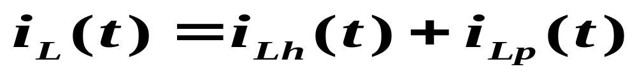
重点和要求
1) 会由典型二阶电路的元件参数求二阶微分方程的特征根。
R₀
L
i_{s}
u_{s}
C
C
L
G₀
2) 会求两种典型形式的直流二阶动态电路。
齐次解：据特征根不同，有四种可能形式
特解:u _{c p}= U_{s}

